Slide 1

Sinergija u učionici: Moć učinkovite komunikacije
Irena Budimir, mag.psych.
Silvana Vlašić, prof.psih.

Slide 2

„Komunikacija u nastavi nema samo svrhu informirati učenike nego i poticati ih na misaonu aktivnost, buditi kreativnost, obogaćivati njihov duh i razvijati njihovu cjelokupnu osobnost...“ (Bratanić 2002: 88)
Komunikacija služi razmjeni informacija, mišljenja ali i emocija!

Slide 3

Što nastavnici trebaju
osvijestiti važnost profesionalnog odnosa i komunikacije s učenicima
prepoznati vlastiti način komunikacije
prepoznati primjere moguće neučinkovite komunikacije na nastavi
unaprijediti komunikacijske vještine
koristiti se efikasnijim metodama discipliniranja i upravljanja razrednom klimom

Slide 4

Tehnike za uspješno komuniciranje

Slide 5
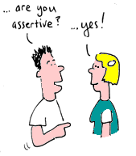
ASERTIVNA KOMUNIKACIJA S UČENICIMA
7 KORAKA ASERTIVNOSTI:
1. Opisati ponašanje, a ne osobu
2. Izraziti osjećaj
3. Opisati učinak
4. Izraziti zahtjev
5. Pitati osobu kako to doživljava
6. Sačekati odgovor druge osobe
7. Zahvaliti

Slide 6

Primjer: Učenik kasni na sat
Profesor: Gle ti njega, kao
direktor, dolazi kad njemu
odgovara.
PREOBLIKUJTE U ASERTIVNU
KOMUNIKACIJU →

Slide 7
Primjer asertivne komunikacije: Učenik kasni na sat
1.
Kad kasniš na početak sata
2.
osjećam nezadovoljstvo/ljutnju/nepoštovanje,
3.
jer me to ometa u radu.
4.
Zato želim da ubuduće ne kasniš.
5.
Što ti misliš o tome?
6.
To je u redu?
7.
Hvala!

Slide 8
KORISTITE JA-PORUKE
• govorimo u prvom licu
• kažemo što želimo / ne želimo, hoćemo/nećemo, volimo / ne volimo
• učimo učenike iskrenosti, povjerenju, međusobnom poštovanju, preuzimanju vlastite odgovornosti (Juul 1996).
Služe izražavanju vlastitih opažanja, iskustava, stavova, osjećaja, želja, potreba, ideja, očekivanja, misli, vjerovanja, interesa

Slide 9
Formula “Ja-poruke”
Poruke u prvom licu počinju s kada, ako
Kada ti_____(dati konkretan opis ponašanja)
Osjećam se____(trebamo prepoznati kako se osjećamo)
Zato što____ (zbog čega nam to ponašanje izaziva te osjećaje)
Stoga želim_____(ne TI trebaš, nego JA želim, ne želim, trebam, hoću, neću…)

Slide 10
Primjer:
Kada pričate (opis ponašanja) za vrijeme mojih predavanja, to me ometa dok govorim (očevidan učinak), jer mislim da vas nije briga za ono što govorim(zbog čega) te se osjećam loše, ne osjećam se ugodno i sl. (osjećaj). Zato trebam vašu pažnju.
Ako stavljate noge izvan klupe, u sredini prolaza (opis ponašanja), mogu se spotaknuti (očevidan učinak) te me strah (osjećaj) da se mogu udariti ili pasti (zbog čega). Zato želim da budete pažljiviji.

Slide 11
Bitni kriteriji “ja-poruka”
Smanjuju na minimum negativno vrednovanje sugovornika
Mogu s velikom vjerojatnošću pobuditi želju za promjenom ponašanja
Ne određuju unaprijed odnos

Slide 12
KORIŠTENJE KONSTRUKTIVNIH KRITIKA
Umjesto: Ivane, prestani se glupirati i biti bezobrazan. Utišaj se ili ću te pitati!
Upotrijebite „tehniku sendviča”:
pohvalite
izrecite kritiku
izrecite još jednu pozitivnu izjavu o učeniku
Ivane, znam da si šaljiv,
ali sada radimo pa to ne mogu dozvoliti,
vjerujem da ćeš to poštivati.

Slide 13
KORIŠTENJE KONSTRUKTIVNIH KRITIKA
Ivana u zadnje vrijeme ima loše ocjene.
nije poželjno
poželjno
„Zbog lijenosti i neučenja skupila si samo negativne ocjene.”
„Ivana, tvoje ocjene do sada su bile dobre, sada imaš puno loših ocjena koje sigurno možeš ispraviti.”
Marko odbija premjestiti se u drugu klupu zbog ometanja sata.
nije poželjno
poželjno
„Čuješ li što ti govorim? Ne previ se gluh!”
„Marko, ja vjerujem da ti obično poslušaš, ali sada pokazuješ nepoštovanje mojih odluka, vjerujem ja da ti možeš poslušati.”
Slaven i Filip, dok predajete novo gradivo, pričaju, dozivaju druge i smijulje se.
poželjno
nije poželjno
„Vas dvojica dobri ste prijatelji, ali sada me ometate, pa s prijateljstvom i pričanjem možete nastaviti preko odmora.” Je li to uredu?
„Vas dvojica glupirate se kao mala djeca, a kad pitam, ništa ne znate.”

Slide 14

IZBOR RIJEČI
Riječi mogu izazvati različite emocije!
Loše: “Jeste li me dobro razumjeli ?”
Dobro: “Jesam li to jasno objasnila ?”
ili
Loše: “Molim Vas, nemojte biti toliko nestrpljivi!”
Dobro: “Molim Vas, strpite se još samo malo!”

Slide 15
zašto / kako
KORIŠTENJE RIJEČI | LOŠE | DOBRO | REAKCIJA
ZAŠTO Zašto ometaš nastavu? | - ima optužujući prizvuk - zatvara komunikaciju - pojavljuje se potreba obrane - moguća pojava nesporazuma/sukoba - ljutnja, otpor, prkos - šutnja, jer ponekad nemaju odgovore na neka ponašanja, osjećaje, odluke | - bez obzira na način postavljanja pitanja, dobro je što komuniciramo s učenicima i tražimo razjašnjenja za određena događanja, ponašanja, odluke ili osjećaje | - negativna
KAKO Kako to da ometaš nastavu? | - nema | - iskazuje se interes - nema osjećaja optuživanja - veća vjerojatnost davanja odgovora i razjašnjenja - izostaje osjećaj napada, straha - pridonosi učinkovitoj komunikaciji | - pozitivna

Slide 16
IZBJEGAVAJTE USPOREĐIVANJA S DRUGIM UČENICIMA
Loše: Luka, esej ti je katastrofa, pročitaj Ivanin.
Dobro: Prošli esej bio je dobar, i pazio si kako i što pišeš; ovaj nije dobar.
Loše: Vi ste najgori razred, jedva čekam da zvoni.
Dobro: Na satima s vama često mi je teško održati vam pažnju, veseli me kad ste pristojni i sudjelujete.

Slide 17
KOMUNIKACIJA USMJERENA NA PONAŠANJE
Moguće situacije | Komunikacija usmjerena na osobnost | Komunikacija usmjerena na ponašanje
Marko ne prepisuje s ploče. | Stvarno si lijen. | Prepiši s ploče.
Ivan razbacuje tuđe stvari. | Kako možeš biti tako bezobrazan. | Posloži što si razbacao.
Marija ne uspijeva izvršiti zadatak. | Baš si nespretna, ništa ne možeš. | Pokušaj završiti zadatak (nemoj odmah odustajati).
Razred je na prošlom satu bio jako nediscipliniran. | Ponašate se kao divljaci. | Ponašate se nepristojno (što možemo uraditi da to popravimo..)
Ivana se odbija premjestiti i svađa se s drugim učenicima. | Tvrdoglava si i svadljiva kao kakva baba. | Premjesti se (kratko argumentirati)
Ante ne zna gradivo. | Uključi malo mozak, nadam se da ga imaš i nauči to. | Nauči, pa ćeš ispraviti ocjenu.
Ivan ometa sat. | To je zato što ti roditelji to dozvoljavaju, nemaš nikakav odgoj. | Ivane, umiri se (vjerujem da možeš..)
Karlo se ruga drugom učeniku. | Bolje da pogledaš sebe i svoje ružno ponašanje. | Ruganje je neprihvatljivo i to ne dozvoljavam.

Slide 18
POZITIVNO POTKREPLJENJE
Moguća situacija | Negativna potkrepljenja | Pozitivna potkrepljenja
Učenik se ne može sjetiti definicije. | Ne znaš ti to, sjedni. | Probaj se sjetiti, imamo vremena.
Učenica ne može preskoćiti spravu. | Ništa od toga, sljedeća. | Pokušaj polako doskočiti, pomoći ću ti.
Učenik ne uspijeva prepisati tekst. | Prepiši od nekog nakon sata, spor si. | Koncentriraj se, možeš stići.
Primjećujemo da učenica ne piše tijekom sata, a nakon nekog vremena počinje pisati. | Sad si se sjetila, ne moraš ni sada. | Vidim da pišeš, to je dobro.
Učenica se rasplakala zbog ocjene. | Sad ne vrijedi plakati. | Naučit ćeš i ispraviti ocjenu, i bit će sve u redu.

Slide 19

AKTIVNO SLUŠANJE UČENIKA
Razlozi za prakticiranje:
bolja informiranost
interes/briga za učenika/empatija
smirivanje/smanjenje napetosti učenika
bolja suradnja/rješavanje problema

Slide 20
Upute za aktivno slušanje:
Odlučite da ćete slušati
Gledajte učenika u oči
U razgovor unesite i neke neverbalne znakove
Parafrazirajte
Reflektirajte
Pitajte
Slušanje jest: Aktivno nastojanje da razumijemo što sugovornik nastoji poručiti

Slide 21

Slušanje-sedam vrsta neslušanja
Pseudoslušanje
Jednoslojno slušanje
Selektivno slušanje
Selektivno odbacivanje
Otimanje riječi
Obrambeno ili defanzivno slušanje
Slušanje u zasjedi

Slide 22

VAŽAN JE TON GLASA
Spuštanje ili podizanje glasa
Ubrzani ili usporeni govor
Naglašavanje pojedinih riječi
Umetnute pauze i sl.

Slide 23
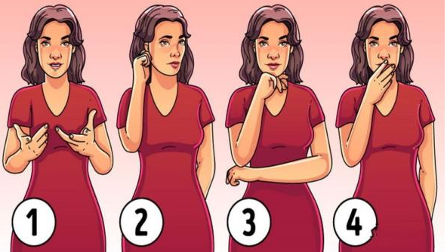
VAŠE TIJELO NEKA RADI ZA VAS, A NE PROTIV VAS
Gestikulacija neka bude prirodna
Kretnje neka potkrepljuju riječi koje govorite
Usporite kretnje
Ako odrješito klimamo glavom, a istovremeno izgovaramo „da” tko će nam vjerovati?

Slide 24

Poruka aktivnog slušanja:
Čujem tvoj problem
Vidim kako se osjećaš
Pomoći ću ti da razmisliš o problemu i pronađeš rješenje
Zlatno pravilo:
Slušajte onako kako želite da drugi slušaju vas!

Slide 25

NASTAVNICI SU POSEBNO UGROŽENA SKUPINA AKO NE ZNAJU DOBRO KOMUNICIRATI
Potencijalne posljedice:
Nedisciplina na satu
Učenici ih provociraju
Ravnatelj
Roditelji
Savjetnici…

Slide 26
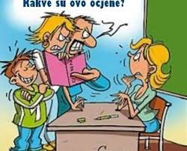
TIPOVI UČENIKA KOJI PRAVE PROBLEME
Hiperaktivni
Oni koji namjerno ometaju rad
Oni koji ne žele raditi
Oni koji ne mogu pratiti rad

Slide 27
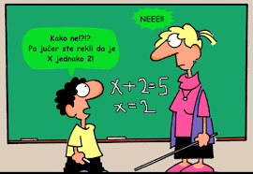
Kako komunicirati s učenikom koji pravi probleme?
RECITE: ”Ivane, vidim da želiš prekidati i ometati nastavu, hoćeš li nam reći zašto?
Bez naredbe: Ne prekidaj me!
ILI “Ivane, sada vidim da me želiš isprovocirati i ometati nastavu. Jesam li u pravu?
Poslije slijedi:
razgovor
akcija
dogovor

Slide 28

Kako postići disciplinu dobrom komunikacijom?
Disciplinu u razredu ne možemo postići samo:
Racionalnim argumentima (Moraš učiti zato što…)
Pritiskom autoriteta (moraš me slušati zato što…)
Ucjenama (Ako ne budeš slušao/učio…dobit ćeš jedinicu.)

Slide 29

Početna disciplina na satu najlakše se osigura u prvih 10-20 sekundi
4 ključa uspješnosti:
Dobar ulazni nastup
Zračenje entuzijazmom
Zračenje energijom
Dosljednost

Slide 30
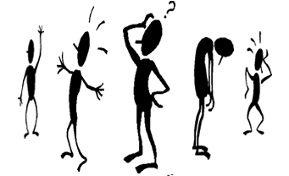
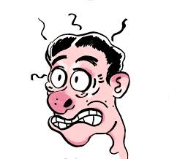
5 Ne
Ne ulazi neprimjećen
Ne nadvikuj se s razredom
Ne daj da te zbune i izbace iz „ravnoteže”
Ne pokazuj očaj
Nemoj „pobjeći” ravnatelju

Slide 31

5 Da
Glasno pozdravi
Budi iskreno nasmiješen
Djeluj prijateljski i smireno
Pokaži da se veseliš susretu i radu s njima
Pogledom „dotakni” svakog učenika
OSTAVI DOJAM DA ZNAŠ ŠTO RADIŠ I DA VLADAŠ SITUACIJOM

Slide 32
Učinkovito rješavanje sukoba
NE PRIJETITI
NE NAREĐIVATI
NE ETIKETIRATI
PREDLAGATI MOGUĆNOSTI
PODUPIRATI
OHRABRIVATI

Slide 33
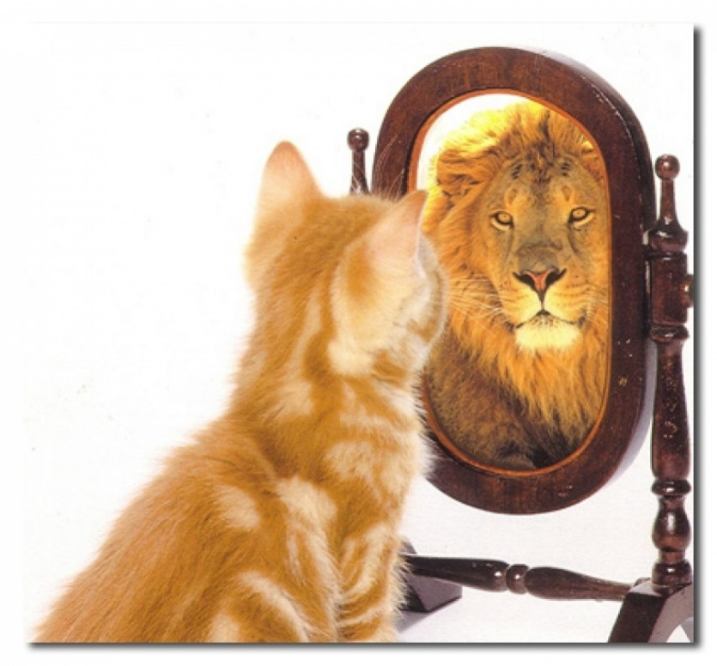
Pozitivno djelovanje socijalne opuštenosti
Smireni smo i u neugodnim situacijama
Nije nas moguće “izbaciti iz takta”
Nemamo osjećaj anksioznosti
Samopouzdanje

Slide 34
Poželjne karakteristike nastavnika
emocionalna toplina
iskrenost
humor
stručnost u poučavanju vlastitog predmeta
pokazivanje entuzijazma za poučavanje
izražavanje jasnih ciljeva i očekivanja u vezi s učenjem
zainteresiranost za učenike, uvažavanje različitosti učenika
pokazivanje razumijevanja za probleme učenika
autentičnost
često davanje povratnih informacija učenicima
VAŽNOST KOMUNIKACIJE!

Slide 35

Učinkovita komunikacija
stvara odnos međusobnog povjerenja i poštovanja
potiče samopouzdanje i samopoštovanje
potiče osjećaj ravnopravnosti među mladima

Slide 36
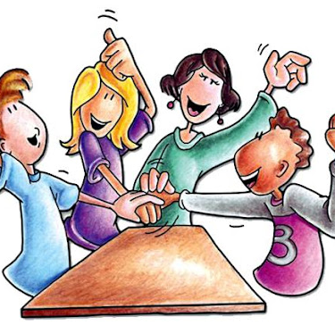
Nije teško znati kako se nešto radi
Samo je teško to i raditi
„Kako o meni misliš,
Kako se prema meni ponašaš,
Kako me gledaš,
Što mi radiš, kako me slušaš,
Ja ću takav i biti.”

Slide 37

• Uspješna komunikacija dovodi
do više ugodnih emocija
• Više ugodnih emocija = manje
stresa
• Manje stresa= bolje mentalno
zdravlje

Slide 38

Vruća olovka
Samorefleksija
• Razmislite koje emocije pobuđujete kod svojih učenika?
• Zapišite sve čega se sjetite u 60 sekunda.
• Razmislite koje emocije želite pobuditi kod svojih učenika?
• Zapišite sve čega se sjetite u 60 sekunda.

Slide 39


Slide 40
Literatura
Odgojno učinkovita komunikacija, Sonja Jarebica, mag. paed. soc. , Alfa
• Brajša, P. 1994. Pedagoška komunikologija. Školske novine. Zagreb.
• Bratanić, M. 2002. Paradoks odgoja. Hrvatska sveučilišna naknada. Zagreb.
• Delors, J. i dr. 1998. Učenje – blago u nama. Educa. Zagreb.
• Gordon, T. 1996. Škola roditeljske djelotvornosti. Poduzetništvo Jakić. Zagreb.
• Juul, J. 1996. Vaše kompetentno dijete: za nove temeljne vrijednosti obitelji. Tipotisak.
Zagreb.
• Miljković, D. i Rijavec, M. 1996. Razgovori sa zrcalom: psihologija samopouzdanja. IEP.
Zagreb.
• Jarebica, S. 2010. Socijalne vještine. Tiskara VG.
• Jarebica, S. 2019. Temeljne postavke učinkovite komunikacije. Tiskara VG.
• Priručnik AVP – Alternatives to Violence Project (projekt Alternativa nasilju). 2006.
Izdanje AVP – odbor za edukaciju.

